Slide 1
Dr S Pierre YAMEOGO, MD, MPH Secrétaire technique chargé de la couverture sanitaire universelle et de la coordination nationale de la plateforme « One Health », Cabinet du Ministre de la santé yampite@gmail.com
Couverture sanitaire universelle au Burkina Faso
État des lieux
Défis
Perspectives

Slide 2
Plan de communication
Introduction : système de santé
Concepts sur la couverture sanitaire universelle
Progrès réalisés
Défis et perspectives
Principales conclusions

Slide 3
Le système de santé

Slide 4
Proposition de définition
« Le système de santé est l’ensemble des organisations, des institutions, des ressources et des personnes dont l’objectif principal est d’améliorer la santé…personnel, moyens financiers, informations, fournitures, moyens de transport et de communication, orientations générales…Il doit fournir des services correspondant aux besoins et financièrement justes et traiter les patients décemment ».
Source : OMS : https://www.who.int/healthsystems/about/fr/, consulté le 17 décembre 2019

Slide 5
Determinants de la santé

Slide 6
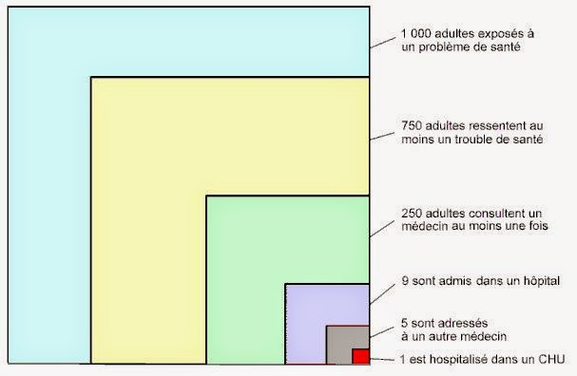
Prévenir la maladie, promouvoir la santé
White KL, Williams TF, Greenberg BG. The ecology of medical care. New Engl J Med 1961;265:885-92.

Slide 7
Prévenir la maladie, promouvoir la santé

Slide 8
Définition de la CSU

Slide 9
La CSU consiste
« …..à faire en sorte que tous les individus aient accès aux services de santé dont ils ont besoin sans que cela n’entraîne pour les usagers de difficultés financières. »
(source OMS : https://www.who.int/features/qa/universal_health_coverage/fr/)

Slide 10
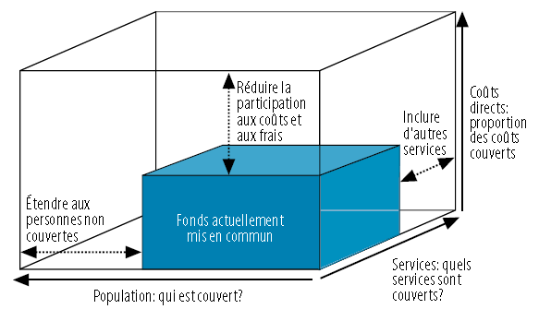
Les 3 dimensions de la CSU : principe de progressivité
OMS. Rapport sur la santé dans le monde Le financement de systèmes de la santé ; le chemin vers la couverture universelle. [Internet]. Geneva: World Health Organization; 2010 [cité 24 oct 2015]. Disponible sur: http://public.eblib.com/choice/publicfullrecord.aspx?p=648160
Notes:
Le principe de progressivité est fondamental pour atteindre la CSU : Quelle population ? Pour quels services ? A quels coûts d’accès ?

Slide 11
Statut
 | Très problématique - nécessite une action urgente et décisive
 | Problématique - requiert une attention substantielle, certaines nécessitent une attention urgente
 | Mixte – il y a des choses qui requièrent une attention substantielle
 | Bon - nécessite des améliorations et une mise en œuvre systématique
Exercice à réaliser séance tenante
Enfants moins de 5 ans
Femmes enceintes
Adolescents et jeunes
Personnes âgées
Autres
Populations
Soins et services
Promotion : PF, nutrition, eau, assainissement…
Prévention : vaccination, dépistage, CPN
Soins Curatifs y compris MTA : SSP
Réadaptation
Protection financière
Gratuités ciblées et subventions
Mutuelles communautaires
Mutuelles professionnelles
Assurances Obligatoires
Assurances Volontaires et privées
Financement
Mobilisation des fonds
Mise en commun
Achat passif
Achat stratégique

Slide 12
La CSU….
La CSU, c’est procéder à la fois à des réformes intersectorielles (éducation, eau…) et intra sectorielles (priorités pour les soins de santé primaires)
Pour atteindre la CSU, il faut nécessairement disposer d’une stratégie nationale de financement de la santé

Slide 13
La CSU….
Une stratégie nationale de financement de la santé est un référentiel clé des progrès vers la CSU :
équité, efficience, transparence pour garantir la
qualité, l’utilisation et la protection financière

Slide 14
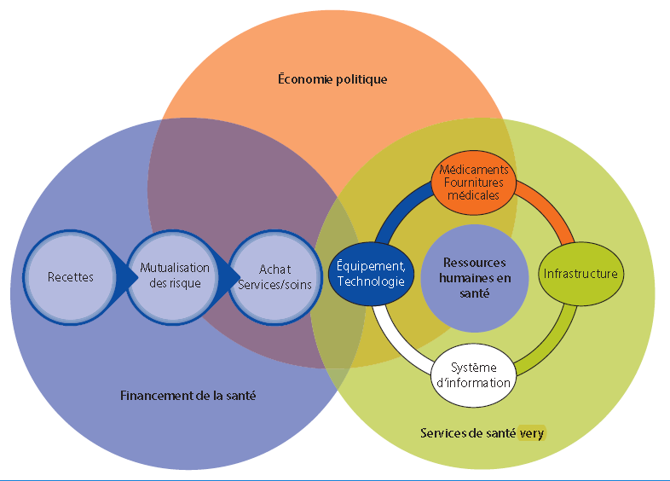
Une couverture sanitaire pour un développement durable ODD3
Une couverture sanitaire universelle pour un développement durable inclusif: Une synthèse de 11 études de cas pays: Directions in Development - Human Development [Internet]. [cité 4 mars 2019]. Disponible sur: https://elibrary.worldbank.org/doi/abs/10.1596/978-1-4648-0592-9

Slide 15
Un mouvement mondial pour la CSU
Depuis 2016
Intensification mouvement UHC 2030 avec Tokyo 2017
Oct. 2018
déclaration de Astana sur la revitalisation des SSP pour la CSU
Mai 2019
69e AG OMS les SSP au cœur de la CSU
Août 2019
Brazzaville, maintien des engagements pour la CSU
Sep. 2019
74e UNGA résolution pour les SSP
Nov. 2019
Forum régional de Cotonou sur la SC

Slide 16
Pour le cas du Burkina Faso : un engagement politique au plus haut niveau pour la CSU
Axe 2 du plan national du développement économique et social (PNDES) : « garantir a tous l’accès a des soins de santé de qualité »
La mise en œuvre de réformes majeures pour atteindre la CSU
Du cote de l’offre, quelques exemples :
RHS : fonction publique hospitalière, WISN, recrutement de ASBC
Vision : expansion de la sante communautaire
Organisation : nouvel organigramme (ANRP, pharmacie hospitalière…)
Du cote de la demande
Les mesures de gratuité des soins,
l’assurance maladie universelle
Mutuelles de santé communautaires et professionnelles
Prise en compte des indigents

Slide 17
Des progrès sont réalisés pour l’atteinte de la CSU
État des lieux au Burkina Faso

Slide 18
Rappel sur les principes de mesure des progrès
Définition d’un paquet essentiel de services et soins de santé par catégorie de population ;
Choix d’indicateurs de suivi par pays en prenant en compte les indicateurs validés par l’OMS ;

Slide 19
Rappel sur les principes de mesure des progrès
Tenir compte des données de routine pour certains services et soins et des données d’enquêtes pour d’autres ;
Ventilation des indicateurs en fonction des paramètres d’équité : par exemple le sexe, l’âge, la région, milieu urbain vs rural, la profession, le quintile de revenus, handicapés…

Slide 20
Rappel : les 2 domaines de mesures des progrès vers la CSU
La disponibilité et l’accès aux soins et services de santé
Promotion, prévention, curatif, réadaptation
La disponibilité des ressources : RH, finances…
La couverture de la population contre le risque financier
Dépenses de santé catastrophique
appauvrissement
Incidences (10% et 25%)

Slide 21
Rappel : principaux groupes d’indicateurs
1 | Disponibilité et couverture des services de santé essentiels
 |  | Niveau de couverture en lits d’hospitalisation
 |  | Disponibilité des médicaments essentiels
 |  | Ressources humaines en santé
 |  | Disponibilité des soins
 |  | Capacité opérationnelle des formations sanitaires
 |  | Accessibilité aux services de prévention et de traitement
2 | Financement et protection contre le risque financier
 |  | Dépenses globales de santé et dépenses de santé des ménages
 |  | Distribution des dépenses de santé
 |  | Part contributive des PTF
 |  | Dépenses catastrophiques de santé
3 | Indicateurs de morbidité
 |  | Evolution de l’incidence hospitalière des avortements clandestins
 |  | Evolution de l’incidence du paludisme grave (PG) et de la malnutrition aigüe sévère (MAS)
4 | Indicateurs de mortalité
 |  | Taux de mortalité des adultes
 |  | Mortalité chez les enfants de moins de 5 ans (mortalité infanto juvénile)

Slide 22
Niveau de couverture en lits d’hospitalisation
En moyenne, une FS comptait 11 lits en 2016 contre 12 lits en 2014 pour 10 000 hbts (SARA)
Norme OMS = 25 lits pour 10 000 hbts
Le gap à combler est donc de 14 lits pour 10 000 hbts soit un total de 26 821 lits pour tout le pays
Notes:
SARA Service Availability and Readiness Assessment ENQUETE NATIONALE SUR LA DISPONIBILITE ET LA CAPACITE OPERATIONNELLE DES SERVICES DE SANTE

Slide 23
Niveau de couverture en lits d’hospitalisation

Slide 24
Disponibilité des médicaments essentiels
Le pourcentage de FS n’ayant pas connu de rupture de médicaments traceurs est passé de 81,30% en 2014, à 13% en 2018
Total DMEG Burkina Faso : 1979
Total DMEG BF n’ayant pas connu de rupture : 257
% de DMEG n’ayant pas connu de rupture en 2018 : 13,0%

Slide 25
Les ruptures en médicaments et consommables médicaux : évolution de l’index de satisfaction des commandes des MEG à la CAMEG
Malgré les difficultés de paiements ayant engendré des créances CAMEG à plus 10 milliards FCFA, la CAMEG a pu atteindre un ISG de plus de 70% : nécessité de renforcer les efforts de la CAMEG pour mieux assurer la disponibilité des médicaments

Slide 26
Ressources humaines en santé
En 2018 sur un besoin de 46 561 médecins, infirmiers et SFE/ME pour couvrir le référentiel UHC de 22,8 pour 10 000 habitants, le pays accusait un gap de 30 093 .
On note néanmoins un progrès positif dans le temps comme le montre la figure suivante

Slide 28
Infrastructures sanitaires de base
La densité d’établissements de soins était 1,24 pour 10 000 hbts en 2012, 1,37 en 2014 et 1,39 en 2016 (SARA 2016). La plus forte densité est observée dans la région du Plateau Central (1,83) et la plus faible au Sahel (0,89) en 2016.
En 2018, sur un besoin de 4048 CSPS (y compris le privé), il se dégage un gap d’environ 1 604 établissements de santé, toute catégorie confondue, conformément au référentiel norme OMS qui 1 pour 5000 hbts

Slide 30
Disponibilité des soins
Disponibilité de l’offre de PF était de 88%, 90% et 90% respectivement en 2012, 2014 et 2016 selon les enquêtes SARA
SPN 70%, 70% et 89%,
Vaccination des enfants de 94%, 84% et 85%.
SONUB 66% et 58% en 2012 et 2014.
SONUC a évolué en dents de scie avec 62% en 2012, 55% en 2014 et 57% en 2016.
Soins curatifs et préventifs aux enfants de moins de 5 ans est passée de 71% en 2012 et 2014 à 97% en 2016.

Slide 31
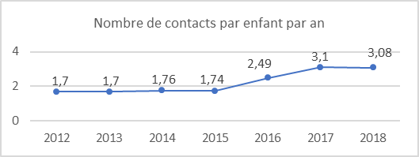
Augmentation de l’utilisation

Slide 32
Couverture des enfants en RR2

Slide 33
Population à risque dormant sous MILDA
Proportion de personnes dormant sous MILDA était de 67% en 2014 (EIPBF).
En 2018, 44 % de la population des ménages, 54 % des enfants de moins de cinq ans et 58 % des femmes enceintes ont dormi la veille de l’interview sous une MILDA. Selon le milieu de résidence l’utilisation est légèrement plus élevée en milieu urbain qu’en milieu rural (49% contre 43%).
Notes:
EIPBF Enquête sur les indicateurs du paludisme au Burkina Faso

Slide 34
Taux d’accès à l’eau potable
Notes:
EMC Enquête multisectorielle continue

Slide 35
Taux d’accès à un assainissement adéquat

Slide 36
Accidents de la route

Slide 37
Principaux indicateurs financiers

Slide 38
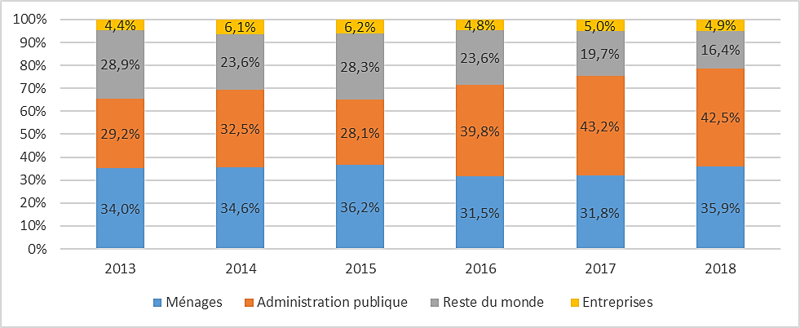
Principales sources de financement de la santé

Slide 39
Virements reçus par les FS pour la gratuite des soins par année sur budget de l’Etat

Slide 40
Le Résumé
Quelques indicateurs financiers de la CSU
Les projections ressources du système de sante au Burkina Faso 2019 – 2022 de PTF et Etat, par source financière (Millions XOF)

Slide 41
Quelques indicateurs financiers de la CSU

Slide 42
Les ressources des partenaires techniques et financiers
1
Nous avons identifié les PTF qui constituaient ~99% (XOF 255 Md) du financement extérieur
2
Nous avons ajouté des partenaires qui se sont récemment engages investissements importants
3
Nous avons finalisé
la liste des 18 partenaires pour lesquels les financements seront collectes pour la cartographie
Financement 2014 – 2017 (NHS)
Les partenaires ajoutes
Fondation Bill & Melinda Gates
BID - Bank Islamique de Développement
Fondation Buffet
Chine
FAO
Pays Bas - Projet ORIO
La Liste Finale
AFD
Banque mondiale
BID - Bank Islamique de Développement
Chine
FAO
Fondation Bill & Melinda Gates
Fondation Buffett
Fonds mondial
GAVI
GIZ - Coopération Allemande
OMS
OOAS - Organisation Ouest Africaine de la Santé
PAM
Pays Bas - Projet ORIO
UNFPA
UNICEF
UE - Union Européenne
USAID

Slide 43
Le processus de cartographie : Le collecte des données de financement bailleurs
Partenaire | Date du Premier Contact | Date de Soumission
AFD | 22 Janvier 2020 | 30 Janvier 2020
Banque mondiale | Complété par CHAI
BID - Bank Islamique de Développement | Complété par CHAI
Chine | Complété par CHAI
FAO | 29 Janvier 2020 | 18 Février 2020
Fondation Bill & Melinda Gates | 20 Janvier 2020 | 24 Février 2020
Fondation Buffett | Complété par CHAI
Fonds mondial | 20 Janvier 2020 | TB/Malaria (24 Janvier 2020) HIV – SPCNLS (7 Février 2020) IPC (28 Janvier 2020)
GAVI | Complété par CHAI
GIZ - Coopération Allemande | Complété par CHAI
OMS | 21 Janvier 2020 | 3 Février 2020
OOAS - Organisation Ouest Africaine de la Santé | 29 Janvier 2020 | Non soumis
PAM | 27 Janvier 2020 | 12 Février 2020
Pays Bas - Projet ORIO | Complété par CHAI
UNFPA | 24 Janvier 2020 | 3 Février 2020
UNICEF | 14 Janvier 2020 | 29 Janvier 2020
UE - Union Européenne | 28 Janvier 2020 | 10 Février 2020
USAID | 28 Janvier 2020 | 11 Février 2020

Slide 44
Contributions Des Partenaires par Thématique (2020-2022)
Contributions Des Partenaires Par Thématique 2020 – 2022 (Millions XOF)

Slide 45
Contributions Des Partenaires par Thématique (2020-2022)
Renforcement Transversal des Systèmes de Santé
Vaccination
VIH
Partenaire | XOF | % Total
Gavi | 74,806,967,123 | 97.94%
OMS | 1,570,864,380 | 2.06%
Total | 76,377,831,503
Partenaire | XOF | % Total
BF | 35,231,187,970 | 82.42%
USAID | 5,985,268,275 | 14.00%
UNICEF | 1,316,501,220 | 3.08%
OMS | 171,007,665 | 0.40%
UNFPA | 43,500,000 | 0.10%
Total | 42,747,465,130
Partenaire | XOF | % Total
Chine | 44,043,750,000 | 29.95%
Fonds Mondial | 25,607,024,640 | 17.41%
Banque Mondial | 25,534,029,851 | 17.36%
UNICEF | 17,880,536,246 | 12.16%
UE | 14,461,673,421 | 9.83%
USAID | 4,624,890,269 | 3.15%
BID | 4,612,709,196 | 3.14%
ORIO | 3,619,268,002 | 2.46%
BMGF | 2,793,054,729 | 1.90%
Buffet | 1,970,776,002 | 1.34%
OMS | 885,955,479 | 0.60%
Gavi | 817,420,283 | 0.56%
UNFPA | 177,503,257 | 0.12%
GIZ | 16,208,697 | 0.01%
Total | 147,044,800,072
Nutrition
Partenaire | XOF | % Total
UNICEF | 33,176,344,626 | 68.95%
BMGF | 6,528,528,405 | 13.57%
USAID | 4,124,808,000 | 8.57%
Banque Mondial | 3,615,734,796 | 7.51%
UE | 633,990,312 | 1.32%
BID | 21,306,000 | 0.04%
OMS | 17,186,700 | 0.04%
Total | 48,117,898,839
Soutien au plan d’urgence
Partenaire | XOF | % Total
PAM | 13,772,130,877 | 73.85%
Banque Mondiale | 3,580,837,845 | 19.20%
OMS | 769,904,007 | 4.13%
FAO | 407,351,945 | 2.18%
UE | 119,668,206 | 0.64%
Total | 18,649,892,881
Planning Familial
Paludisme
Partenaire | XOF | % Total
Buffet | 13,793,437,134 | 31.86%
USAID | 9,081,881,948 | 20.98%
UNFPA | 8,310,981,116 | 19.20%
UE | 6,156,812,400 | 14.22%
BMGF | 5,437,046,874 | 13.57%
OMS | 429,667,500 | 0.99%
Banque Mondial | 80,878,812 | 0.19%
Total | 43,290,705,784
Partenaire | XOF | % Total
Fonds Mondial | 51,256,467,373 | 66.51%
USAID | 25,012,818,522 | 32.46%
UNICEF | 464,040,900 | 0.60%
BMGF | 176,587,967 | 0.23%
OMS | 150,383,625 | 0.20%
Total | 77,060,298,387

Slide 46
Contributions Des Partenaires par Thématique (2020-2022)
Soins obstétricaux et néonataux
Prise en charge intégrée des maladies de l'enfant
Maladies tropicales négligées
Partenaire | XOF | % Total
Banque Mondiale | 7,116,925,476 | 44.12%
USAID | 4,511,508,750 | 27.97%
BMGF | 1,548,772,051 | 9.60%
UNFPA | 1,364,105,138 | 8.46%
UNICEF | 794,025,540 | 4.92%
OMS | 408,132,564 | 2.53%
Fonds Mondial | 369,012,855 | 2.29%
GIZ | 18,856,796 | 0.11%
Total | 16,131,339,170
Partenaire | XOF | % Total
USAID | 3,342,498,060 | 62.91%
Banque Mondiale | 1,708,730,950 | 32.16%
BMGF | 132,848,303 | 2.50%
OMS | 128,900,250 | 2.43%
Total | 5,312,977,563
Partenaire | XOF | % Total
UNICEF | 2,526,444,900 | 35.12%
BIM | 2,446,071,078 | 34.00%
BMGF | 2,049,846,252 | 28.49%
OMS | 171,867,000 | 2.39%
Total | 7,194,229,230
Protection financière des ménages
Tuberculose
Partenaire | XOF | % Total
OMS | 333,421,980 | 57.66%
UE | 244,818,896 | 42.34%
Total | 578,240,876
Partenaire | XOF | % Total
Fonds Mondial | 6,516,062,565 | 97.93%
OMS | 137,493,600 | 2.07%
Total | 6,653,556,165
Renforcement du système de sante communautaire
Surveillance de la grossesse
WASH
Partenaire | XOF | % Total
UNFPA | 399,000,000 | 100%
Total | 399,000,000
Partenaire | XOF | % Total
Fonds Mondial | 5,370,534,251 | 58.28%
BID | 2,132,160,480 | 23.14%
USAID | 1,712,941,100 | 18.59%
Total | 9,215,635,831
Partenaire | XOF | % Total
USAID | 5,774,731,200 | 98.18%
BID | 64,000,000 | 1.08%
BMGF | 43,008,571 | 0.73%
Total | 5,881,739,771
Maladies non transmissibles et cancer
Partenaire | XOF | % Total
OMS | 167,570,325 | 100%
Total | 167,570,325

Slide 47
Contributions de l’Etat et des PTF par Catégorie de Coût
Contributions D’Etat et PTF par Catégorie de Coût (Millions XOF)

Slide 48
Indicateurs d’impact

Slide 49
Incidence hospitalière moyenne des avortements clandestins pour 100 000 GA en 2017 par région

Slide 50
Mortalité maternelle intra hospitalière (nbre de décès pour 100 000 parturientes)

Slide 51
Évolution létalité du palu grave dans les hôpitaux

Slide 52
Incidences des cas graves pour 1000

Slide 53
Dépenses catastrophiques de santé (INSD 2014)
Catastrophe financière si la part des dépenses de santé d’un ménage se situe au-delà de 40% du revenu du ménage net des besoins de subsistance (seuil OMS)
Au BF, les dépenses catastrophiques sont passées de 1,34% à 0,77% entre 2009 et 2014. Dans le même temps, le taux d’appauvrissement des ménages a régressé de 1,9% à 1,3%

Slide 54
En somme, on peut affirmer que le Burkina Faso se trouve sur le chemin de la CSU
Source : UHC report 2019, WHO https://www.who.int/healthinfo/universal_health_coverage/report/uhc_report_2019.pdf?ua=1

Slide 55
Pour l’ODD 3.8.1, l’index est de 40 sur 100…
SCI mondial en 2017 = 66 sur 100

Slide 56
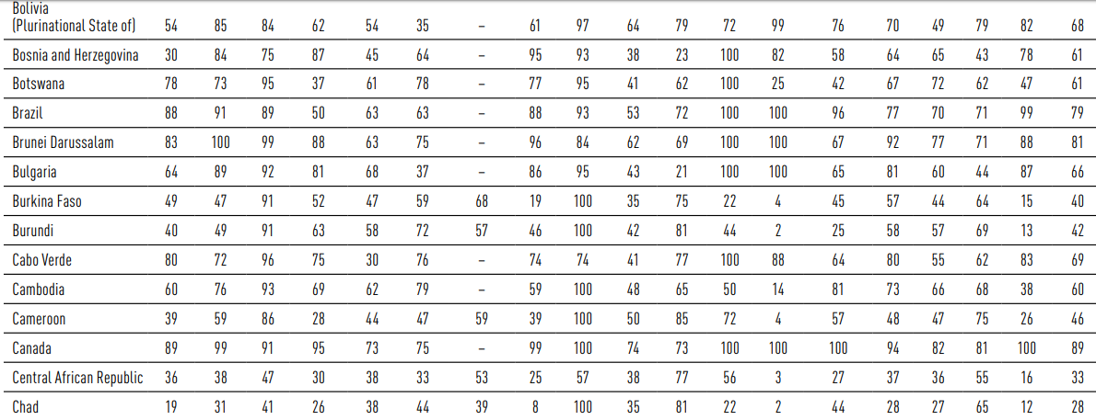

Slide 57
Pour l’ODD 3.8.2, des efforts sont réalisés et méritent d’être entretenus et renforcés

Slide 58
Facteurs contribuant à la couverture de 100% de la population : exemple du Japon
consensus social et politique sur l’Assurance maladie obligatoire
croissance économique
systèmes de registre de l'état civil et de registre des taxes
investissement dans le système de prestations de service de santé
juin 2016
Makoto Tobe, Ph.D., M.P.H.
Conseiller principal en financement de la santé
Agence japonaise de coopération internationale (JICA)

Slide 59
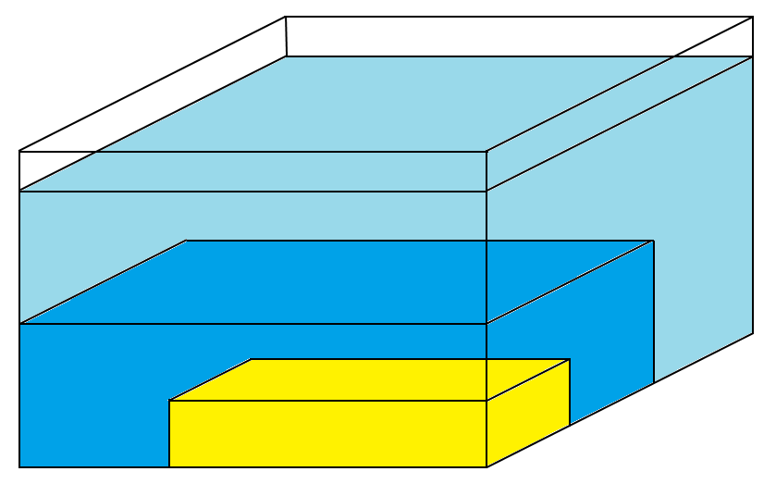
Expansion progressive du cube de la CSU
juin 2016
Makoto Tobe, Ph.D., M.P.H.
Conseiller principal en financement de la santé
Agence japonaise de coopération internationale (JICA)
Coût
Elargissement des services couverts
1973
Augmentation de la proportion des frais couverts
1961
Elargissement de la population couverte
Avant 1961
Service
Population
(Sources: Shimazaki (2015) Iryo-seisaku wo toinaosu (en japonais), Utsunomiya (2015))

Slide 60
Cube de la Couverture sanitaire universelle (CSU) du Japon (an 2013)
juin 2016
Makoto Tobe, Ph.D., M.P.H.
Conseiller principal en financement de la santé
Agence japonaise de coopération internationale (JICA)
Paiements directs des patients: 14%
Coûts directs: 86 %
Services: 100 %
Population: 100 %

Slide 61
Elargissement de la population couverte
Date | Evénement | Population assurée
 | Industrialisation, mouvements ouvriers
1922 | Loi sur l'assurance maladie | Travailleurs d’usine [obligatoire]
 | Crises économiques
1938 | Loi sur l’assurance maladie nationale | Economie informelle [facultatif]
1939 | Révision de la Loi sur l'assurance maladie | Employés de bureau [obligatoire]
1945 | Fin de la Seconde guerre mondiale
1948 | Conseil consultatif de la sécurité sociale
1954-73 | Période de forte croissance économique
1958 | Révision de la Loi sur l’assurance maladie nationale [obligatoire] | Couverture de 70% de la population (50% dans le secteur formel et 20% dans le secteur informel) [=30% du secteur informel reste non couvert]
1961 | Année fixée comme objectif pour la couverture sanitaire universelle | Couverture de 100% de la population

Slide 62
Identification des résidents appartenant au secteur informel
Registre de l’état civil
Identification de tous les résidents
Identification des affiliés à l’assurance pour séniors (exemption de l’affiliation à une assurance du secteur informel [= Assurance maladie nationale])
Registre des taxes
Identification des affiliés à des assurances pour employés privés / du gouvernement (exemption de l’affiliation à une assurance du secteur informel [= Assurance maladie nationale])
Base pour le calcul de la prime d'assurance
juin 2016
Makoto Tobe, Ph.D., M.P.H.
Conseiller principal en financement de la santé
Agence japonaise de coopération internationale (JICA)
Le registre de l’état civil (et le registre des taxes) est la clé pour réaliser une couverture de 100 % de la population, y compris le secteur informel.

Slide 63
Populations extrêmement pauvres
Exemptées de l’affiliation à l’Assurance maladie nationale
Bénéficient des services de santé gratuits financés par l'impôt, faisant partie des programmes de protection sociale
mêmes prestations que l’Assurance maladie nationale
juin 2016
Makoto Tobe, Ph.D., M.P.H.
Conseiller principal en financement de la santé
Agence japonaise de coopération internationale (JICA)
Notes:
生活困窮者は保険料を支払えないので、「保険料を支払って始めて給付が受けられる」という健康保険制度にはそもそも該当しない、という哲学のもと「保険料免除」ではなく「加入適用除外」にした。
生活保護制度の医療現物給付：給付内容は国民健康保険度同レベル。受診先が（健康保険指定医療機関の指定ではなく）生活保護法の指定医療機関となっている必要がある。

Slide 64
Subvention gouvernementale pour les dépenses d’assurance maladie
juin 2016
Makoto Tobe, Ph.D., M.P.H.
Conseiller principal en financement de la santé
Agence japonaise de coopération internationale (JICA)
Total des dépenses de santé: 326 milliards de dollars (2013)
Subvention du gouvernement pour les dépenses d’assurance
Gouvernement
Par source
(Source : ministère de la Santé. année fiscale 2013)
Notes:
国民医療費 39,217,000,000,000JPY (39兆円) = $326 billion (@ $1=\120) ［総医療支出とは異なる。分娩、健康診断、予防接種、義肢などは含まない］
National government 25.8% ($84 billion) local government 12.8% ($42 billion)
General government expenditure on health / GGE = 20%

Slide 65
Défis et perspectives

Slide 66
Il faut consolider les acquis
La politique de gratuité des soins pour les femmes et les enfants de moins de 5 ans, la prise en charge gratuite des indigents et autres groupes spécifiques (PvVIH, TB, vaccination…)
Les agents de santé à base communautaire pour une offre précoce de soins de base aux populations vulnérables
La vaccination des enfants de 0 à 15 mois, la promotion de la PF, le développement du capital humain (éducation, formations et emplois… occuper les jeunes)
L’augmentation progressive du budget de l’Etat alloué à la santé

Slide 67
Les principaux défis pour le Burkina Faso : la promotion et l’éducation pour la santé
Le changement de mentalité pour la mise en oeuvre des réformes à haut impact : ménages modèle par exemple, cotisations a travers les mutuelles de sante
La mise en place d’une veritable approche efficace de communication, d’education pour la santé : utiliser la démarche horizontale pour obtenir des résultats spécifiques et non le contraire
Réduire au maximum la fragmentation des interventions de santé publique en fédérant les initiatives pour un paquet harmonisé de sensibilisation, de communication et d’éducation : privilégier l’approche B2B par exemple au détriment des masses
Agir sur l’éducation de base formelle et non formelle : les enfants constituent la relève de l’avenir et sont plus aptes à changer plus facilement que les adultes
Instaurer la culture des résultats (outcomes) et non des produits dans les actions : ce qui importe n’est pas le nombre de personnes sensibilisées, mais plûtot le nombre de personnes ayant pratiqué

Slide 68
Les principaux défis pour le Burkina Faso : soins et services de santé de qualité axés sur les SSP
Garantir des médicaments de qualité en permanence et accessibles à tous : régulation, approvisionnement, pharmacie hospitalière…
Développer un modèle efficace de santé communautaire pour inverser la pyramide : action+++ sur les déterminants de la santé
Mettre en place un dispositif de résilience face à l’insécurité pour la continuité des soins de base aux populations tout en garantissant la sécurité des personnels de santé;
La mise en œuvre des réformes : l’assurance maladie universelle, la fonction publique hospitalière, l’approche WISN pour une distribution équitable des ressources humaines en santé, le régistre d’état civil et les taxes…
L’opérationalisation de la plateforme “One Health” : santé animale, santé humaine, santé environementale, agriculture, enseignenement et recherche…

Slide 69
Les principaux défis pour le Burkina Faso : importance d’une « véritable société civile, organisée, forte et mise au pas »
Le Gouvernement accordent un regard particulier aux actions de la société civile : Présimètre, contrôles de l’effectivité de la gratuité des services, veille citoyenne et communautaire, enquêtes sur la corruption…
Nécessité de maintenir les acquis et surtout de garder le caractère indépendant et juste des activités de la société civile. A la longue, ce sera probablement « le 4ème pouvoir » à l’image de pays comme la Chine Taïwan ou les pays Scandinaves
Respecter le principe de séparation des fonctions : des acteurs de la société civile font des activités de prise en charge en plus de leurs pouvoir de suivi pour la transparence et la redevabilité ; cela créé la confusion

Slide 70
Principales conclusions
La mise en œuvre de la CSU exige la progressivité dans les réformes pour mieux aligner le peu de ressources aux interventions efficientes
Il n’existe pas de recettes miracles, ni de chemin modèle pré établi; chaque pays construit son dispositif en tenant compte de son contexte;
Le leadership, la gouvernance et la transparence demeurent les points essentiels dans la construction de la CSU;
Plus de 40 ans après Alma Ata, les soins de santé primaires sont la base de la mise en œuvre de la CSU;
La multisectorialité est obligatoire pour accélérer les progrès vers la CSU

Slide 71
Privilégier la mise en œuvre
Source : Présentation de Delivery Associates sur le concept de la deliverology

Slide 72
Privilégier la mise en œuvre
Source : Présentation de Delivery Associates sur le concept de la deliverology

